Slide 1



Aplikační frameworky
Jazyk XAML
Specifické prvky Xamarin Forms
Strategický projekt UTB ve Zlíně, reg. č. CZ.02.2.69/0.0/0.0/16_015/0002204

Slide 2
Obsah
Úvod
x:Boolean
x:String
x:Double
x:Int32
x:Arguments
x:FactoryMethod
x:FieldModifier
x:TypeArguments

Slide 3
Úvod
V předcházející prezentaci jsme probraly jmenné prostory jazyka XAML samotného a jmenné prostory jednotlivých implementací.
V této prezentaci se zaměříme na vybrané prvky jmenného prostoru xmlns:x specifické pro Xamarin Forms [1][2].

Slide 4
Společné prvky
Jmenný prostor xmlns:x obsahuje různé prvky v závislosti na konkrétní implementaci:
x:Key
x:Name
x:Class
x:Uid (není v Xamarin Forms)

Slide 5
Specifické prvky Xamarin Forms
XAML vnitřní typy pouze v Xamarin Forms (nejsou zatím ve WPF ani UWP)
x:Boolean
x:String
x:Double
x:Int32
Xamarin forms mají navíc také v xmlns:x tyto prvky:
x:Arguments
x:FactoryMethod
x:FieldModifier
x:TypeArguments

Slide 6
xmlns:local Mapování CLR jmenného prostoru
Také můžeme mapovat jmenné prostory z .NET, například zápis xmlns:local="clr-namespace:WpfAplikace" mapuje XAML jmenný prostor local na .NET jmenný prostor WpfAplikace.
<Window x:Class="WpfAplikace.MainWindow"
xmlns="http://schemas.microsoft.com/winfx/2006/xaml/presentation"
xmlns:x="http://schemas.microsoft.com/winfx/2006/xaml"
xmlns:local="clr-namespace:WpfAplikace" >
</Window>

Slide 7
Příklad mapování CLR jmenného prostoru
Mějme nadefinovanou třídu Student v CLR jmenné prostoru WpfAplikace.
Na následujícím snímku vytvoříme její instanci v jazyku XAML.
namespace WpfAplikace
{
public class Student
{
public string Jmeno { get; set; }
public string Prijmeni { get; set; }
public override string ToString()
{
return $"Student {Jmeno} {Prijmeni}";
}
}
}

Slide 8
Příklad mapování CLR jmenného prostoru
V jazyku XAML vytváříme instanci naší třídy Student, kdy Button zavolá na instanci třídy student metodu ToString a takto získaný řetězec vypíše .
<Window x:Class="WpfAplikace.MainWindow"
xmlns="http://schemas.microsoft.com/winfx/2006/xaml/presentation"
xmlns:x="http://schemas.microsoft.com/winfx/2006/xaml"
xmlns:local="clr-namespace:WpfAplikace" >
<StackPanel>
<Button>
<local:Student Jmeno="Pavel" Prijmeni="Novy" />
</Button>
</StackPanel>
</Window>

Slide 9
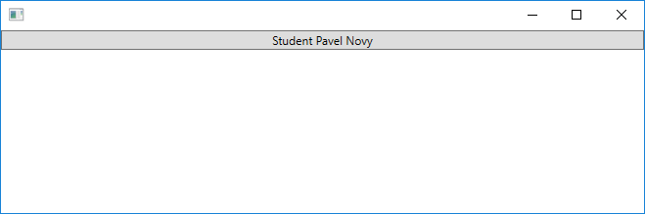
Příklad mapování CLR jmenného prostoru
Výstupem bude následující okno.

Slide 10
Attribute Syntax (Events)
V kódu na pozadí se pak zavolá metoda Button_Click.
namespace WpfAplikace
{
public partial class MainWindow : Window
{
public MainWindow()
{
InitializeComponent();
}
private void Button_Click(object sender, RoutedEventArgs e)
{
}
}
}

Slide 11
XAML vnitřní typy
XAML vnitřní typy (nejsou zatím ve WPF ani UWP).
Tyto typy umožňují definovat hodnotu konkrétního typu například v Resources nebo definovat jejich pole s využitím Markup Extension x:Array.
x:Boolean
x:String
x:Double
x:Int32

Slide 12
XAML vnitřní typy příklad
V následujícím příkladu přidáme v jazyku XAML do Resources dvě hodnoty typu x:Boolean a x:String a použijeme je pro property Text a IsVisible elementu Label s využitím Markup Extension StaticResource.

Slide 13
XAML vnitřní typy příklad XAML
<?xml version="1.0" encoding="utf-8" ?>
<ContentPage xmlns="http://xamarin.com/schemas/2014/forms"
xmlns:x="http://schemas.microsoft.com/winfx/2009/xaml"
xmlns:local="clr-namespace:Prezentace"
x:Class="Prezentace.MainPage">
<ContentPage.Resources>
<x:Boolean x:Key="viditelnost">True</x:Boolean>
<x:String x:Key="popis">Ahoj</x:String>
</ContentPage.Resources>
<StackLayout>
<Label Text="{StaticResource popis}" IsVisible="{StaticResource viditelnost}" />
</StackLayout>
</ContentPage>

Slide 14
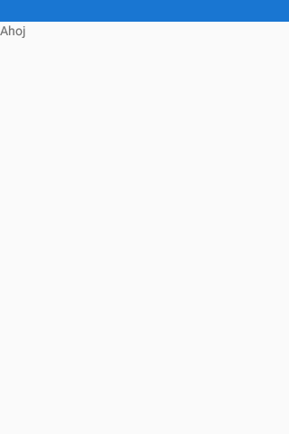
XAML vnitřní typy příklad XAML

Slide 15
Prvky specifické pro Xamarin Forms
V následujících snímcích probereme tyto prvky:
x:Arguments
x:FactoryMethod
x:FieldModifier
x:TypeArguments

Slide 16
x:Arguments popis
Pomocí x:Arguments můžeme v Xamarin Forms zadat argumenty pro parametrický konstruktor.
<x:Arguments>
</x:Arguments>

Slide 17
x:Arguments příklad
V následujícím příkladu nejprve definujeme třídu Pocitadlo s parametrickým a bezparametrickým konstruktorem.
V jazyku XAML potom nejprve vytvoříme instanci třídy Pocitadlo s voláním bezparametrického konstruktoru.
A poté v jazyku XAML vytvoříme instanci třídy Pocitadlo s voláním parametrického konstruktoru, kdy využijeme x:Arguments a předáme parametr typu int.

Slide 18
x:Arguments příklad c#
public class Pocitadlo
{
public int Pocet { get; set; }
public Pocitadlo()
{
Pocet = 0;
}
public Pocitadlo(int pocet)
{
Pocet = pocet;
}
}

Slide 19
x:Arguments příklad defaultní konstruktor bez parametrů
<?xml version="1.0" encoding="utf-8" ?>
<ContentPage xmlns="http://xamarin.com/schemas/2014/forms"
xmlns:x="http://schemas.microsoft.com/winfx/2009/xaml"
xmlns:local="clr-namespace:Prezentace"
x:Class="Prezentace.MainPage">
<ContentPage.BindingContext>
<local:Pocitadlo />
</ContentPage.BindingContext>
<StackLayout>
<Label Text="{Binding Pocet}" />
</StackLayout>
</ContentPage>

Slide 20
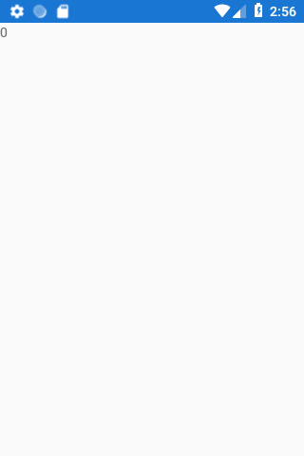
x:Arguments příklad defaultní konstruktor bez parametrů

Slide 21
x:Arguments příklad konstruktor s parametry
<?xml version="1.0" encoding="utf-8" ?>
<ContentPage xmlns="http://xamarin.com/schemas/2014/forms"
xmlns:x="http://schemas.microsoft.com/winfx/2009/xaml"
xmlns:local="clr-namespace:Prezentace"
x:Class="Prezentace.MainPage">
<ContentPage.BindingContext>
<local:Pocitadlo>
<x:Arguments>
<x:Int32>100</x:Int32>
</x:Arguments>
</local:Pocitadlo>
</ContentPage.BindingContext>
<StackLayout>
<Label Text="{Binding Pocet}" />
</StackLayout>
</ContentPage>

Slide 22
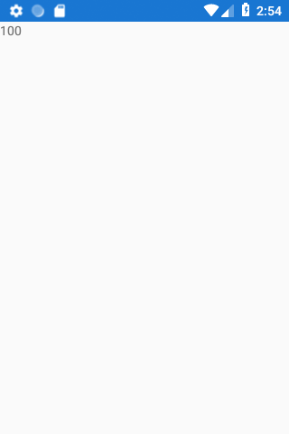
x:Arguments příklad konstruktor s parametry

Slide 23
x:FactoryMethod
Pomocí x:FactoryMethod můžeme specifikovat statickou metodu, která vrátí instanci třídy kterou chceme použít.
Díky tomu můžeme například zavolat metodu Color.FromRgb.

Slide 24
x:FactoryMethod příklad
Následující příklad demonstruje příklad použití zápisu x:FactoryMethod kdy zavolá metodu Color.FromRgb s argumenty zadanými přímo v jazyce XAML a tuto barvu přiřadí property TextColor elementu Label.
Nejprve je uvedený příklad jak by příklad vypadal zapsaný v kódu na pozadí a potom je uvedený příklad, kdy je vše zapsané v jazyce XAML.

Slide 25
x:FactoryMethod příklad řešení v kódu na pozadí
using Xamarin.Forms;
namespace Prezentace
{
public partial class MainPage : ContentPage
{
public MainPage()
{
InitializeComponent();
Color color = Color.FromRgb(0.0, 1.0, 0.0);
label.TextColor = color;
}
}
}

Slide 26
x:FactoryMethod příklad řešení v jazyku XAML
<?xml version="1.0" encoding="utf-8" ?>
<ContentPage xmlns="http://xamarin.com/schemas/2014/forms"
xmlns:x="http://schemas.microsoft.com/winfx/2009/xaml"
xmlns:local="clr-namespace:Prezentace"
x:Class="Prezentace.MainPage">
<StackLayout>
<Label x:Name="label" Text="Ahoj" >
<Label.TextColor>
<Color x:FactoryMethod="FromRgb">
<x:Arguments>
<x:Double>0</x:Double>
<x:Double>1.0</x:Double>
<x:Double>0</x:Double>
</x:Arguments>
</Color>
</Label.TextColor>
</Label>
</StackLayout>
</ContentPage>

Slide 27
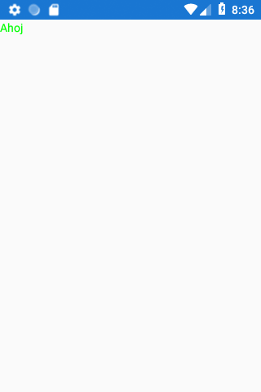
x:FactoryMethod příklad

Slide 28
x:FieldModifier
Pomocí x:FieldModifier můžeme specifikovat modifikátor přístupu public, protected, private atd. pro instanci elementu vytvořenou v kódu na pozadí.

Slide 29
x:FieldModifier příklad
Následující příklad demonstruje použití x:FieldModifier.
V jazyku XAML definujeme tři elementy Label a každému přiřadíme jiný modifikátor přistupu.
V kódu na pozadí potom budeme mít tři fieldy:
public labelPopis1
protected labelPopis2
private labelPopis3

Slide 30
x:FieldModifier příklad XAML
<?xml version="1.0" encoding="utf-8" ?>
<ContentPage xmlns="http://xamarin.com/schemas/2014/forms"
xmlns:x="http://schemas.microsoft.com/winfx/2009/xaml"
xmlns:local="clr-namespace:Prezentace"
x:Class="Prezentace.MainPage">
<StackLayout>
<Label x:FieldModifier="public" x:Name="labelPopis1" Text="Ahoj" />
<Label x:FieldModifier="protected" x:Name="labelPopis2" Text="Ahoj" />
<Label x:FieldModifier="private" x:Name="labelPopis3" Text="Ahoj" />
</StackLayout>
</ContentPage>

Slide 31
x:FieldModifier příklad C# kód na pozadí
using Xamarin.Forms;
namespace Prezentace
{
public partial class MainPage : ContentPage
{
public MainPage()
{
InitializeComponent();
labelPopis1.Text = "public field";
labelPopis2.Text = "protected field";
labelPopis3.Text = "private field";
}
}
}

Slide 32
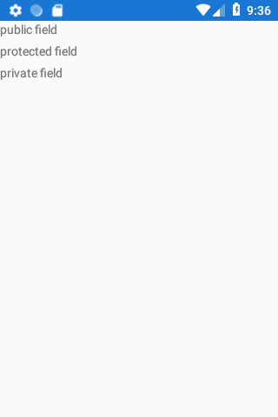
x:FieldModifier

Slide 33
x:TypeArguments
Pomocí x:TypeArguments můžeme specifikovat generický typ pro generické tříd přímo v jazyce XAML.
Díky tomu můžeme vytvářet v jazyce XAML instance generických tříd.

Slide 34
x:TypeArguments příklad
Následující příklad demonstruje použití x:TypeArguments pro zadání generického typu generické třídy Seznam.
Nejprve definujeme třídu Seznam jako generickou a poté vytvoříme její instanci v jazyce XAML a s pomocí x:TypeArguments zadáme generický typ.
Třída Seznam má kolekci položek a Command pro přidávání položek generického typu. V jazyku XAML s pomocí x:TypeArguments určíme že typu bude int.

Slide 35
x:TypeArguments příklad třída Seznam
using System.Collections.ObjectModel;
using Xamarin.Forms;
namespace Prezentace
{
public class Seznam<T>
{
public T Polozka { get; set; }
public ObservableCollection<T> Polozky { get; set; }
public Command CommandPridej { get; set; }
public Seznam()
{
Polozky = new ObservableCollection<T>();
CommandPridej = new Command(Pridej);
}
public void Pridej(object parameter)
{
Polozky.Add(Polozka);
}
}
}

Slide 36
x:TypeArguments příklad XAML
<?xml version="1.0" encoding="utf-8" ?>
<ContentPage xmlns="http://xamarin.com/schemas/2014/forms"
xmlns:x="http://schemas.microsoft.com/winfx/2009/xaml"
xmlns:local="clr-namespace:Prezentace"
x:Class="Prezentace.MainPage">
<ContentPage.BindingContext>
<local:Seznam x:TypeArguments="x:Int32"/>
</ContentPage.BindingContext>
<StackLayout>
<Entry Text="{Binding Polozka}" />
<Button Text="Pridej polozku" Command="{Binding CommandPridej}" />
<ListView ItemsSource="{Binding Polozky}" />
</StackLayout>
</ContentPage>

Slide 37
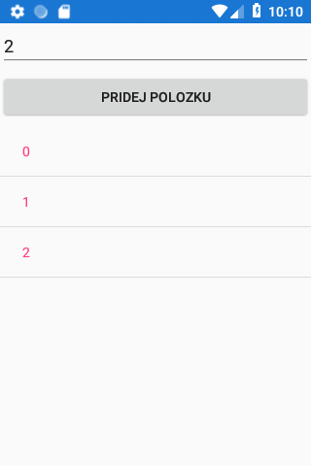
x:TypeArguments příklad

Slide 38
Závěr
V této prezentaci jsme se zaměřili na prvky implementace jazyka XAML specifické pro knihovnu Xamarin Forms.
Konkrétně šlo o vnitřní typy jazyka XAML x:Int32 nebo x:Bool a prvky x:Arguments, x:FactoryMethod, x:FieldModifier a x:TypeArguments

Slide 39
Použité zdroje
[1] XAML Namespaces in Xamarin.Forms - Xamarin | Microsoft Docs. [online]. Dostupné z: https://docs.microsoft.com/en-us/xamarin/xamarin-forms/xaml/namespaces
[2] Creating Mobile Apps with Xamarin.Forms: Cross-platform C# programming for iOS, Android, and Windows [online]. Redmond, Washingto: Microsoft Press, 2016 [cit. 2018-11-16]. ISBN 9781509302970. Dostupné z: https://docs.microsoft.com/en-us/xamarin/xamarin-forms/creating-mobile-apps-xamarin-forms/

Slide 40
Aplikační frameworky
Děkuji za pozornost
Strategický projekt UTB ve Zlíně, reg. č. CZ.02.2.69/0.0/0.0/16_015/0002204

